Slide 1
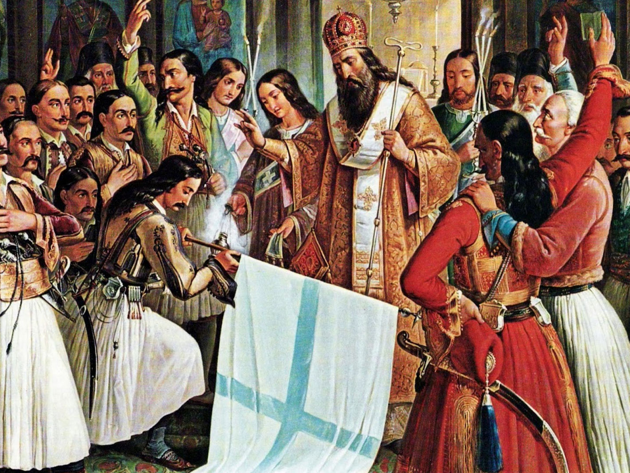
Η Ελληνική Επανάσταση του 1821
Ήταν ένοπλη εξέγερση των Ελλήνων εναντίον της Οθωμανικής Αυτοκρατορίας.
Σκοπός: η απελευθέρωση των ελληνικών εδαφών.
Αποτελεί έναν από τους σημαντικότερους αγώνες των Ελλήνων.

Slide 2
Ήρωες της Επανάστασης
Γεώργιος Καραϊσκάκης
Λασκαρίνα Μπουμπουλίνα
Παπαφλέσσας
Θεόδωρος Κολοκοτρώνης

Slide 3
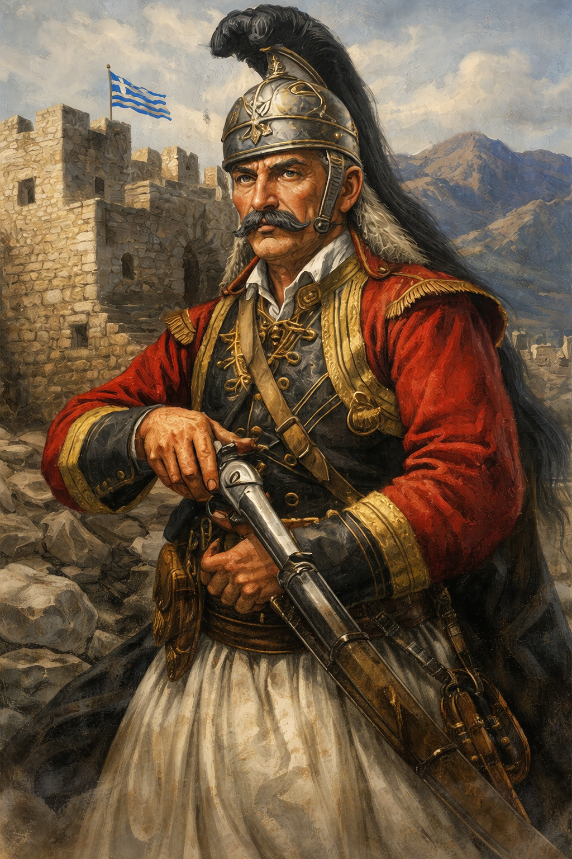
Θεόδωρος Κολοκοτρώνης
Καταγόταν από το Λιμποβίσι Αρκαδίας.
Έπαιξε σημαντικό ρόλο στην εκστρατεία του Δράμαλη.
Εφάρμοσε την τακτική της «καμένης γης».
Παρέμεινε πιστός στον αγώνα παρά τις διώξεις.

Slide 4
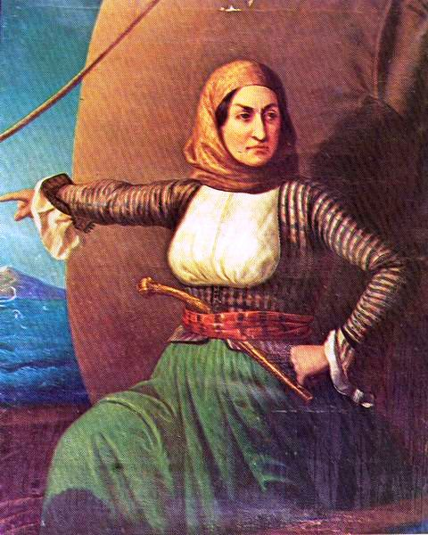
Λασκαρίνα Μπουμπουλίνα
Σχημάτισε δικό της εκστρατευτικό σώμα από Σπετσιώτες.
Χρηματοδότησε μόνη της τον αγώνα.
Περικύκλωσε τα οχυρά Ναυπλίου και Τρίπολης.
Απέδειξε τη σημαντική συμβολή των γυναικών στον Αγώνα.

Slide 5
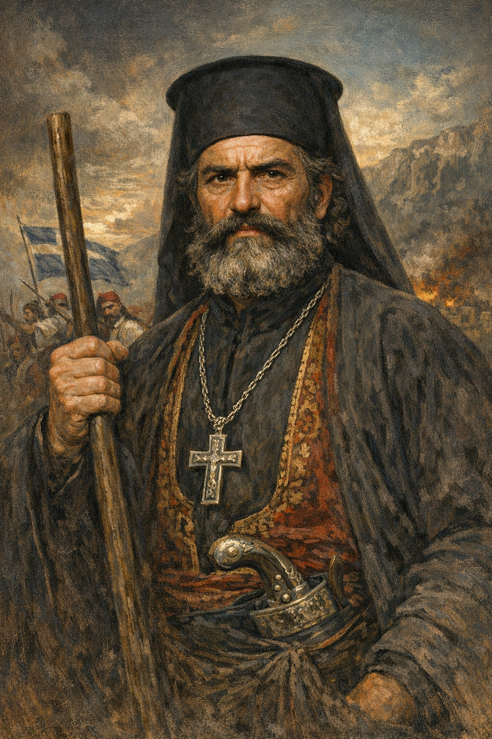
Παπαφλέσσας
Αγωνιστής με έντονο πατριωτικό φρόνημα.
Οχυρώθηκε στο Μανιάκι για να αντιμετωπίσει τον Ιμπραήμ.
Έπεσε ηρωικά τον Μάιο του 1825.
Σύμβολο αυτοθυσίας και αγάπης για την πατρίδα.

Slide 6
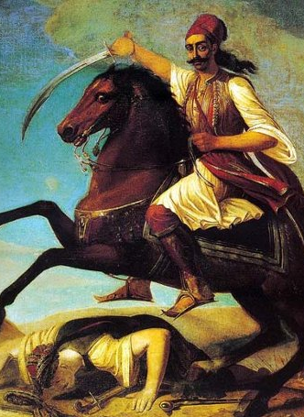
Γεώργιος Καραϊσκάκης
Αρχικά κλέφτης, έπειτα αρματολός και στρατάρχης.
Νίκες στο Δίστομο και την Αράχοβα.
Τραυματίστηκε θανάσιμα στο Κερατσίνι.
Πέθανε στις 23 Απριλίου 1827.

Slide 7
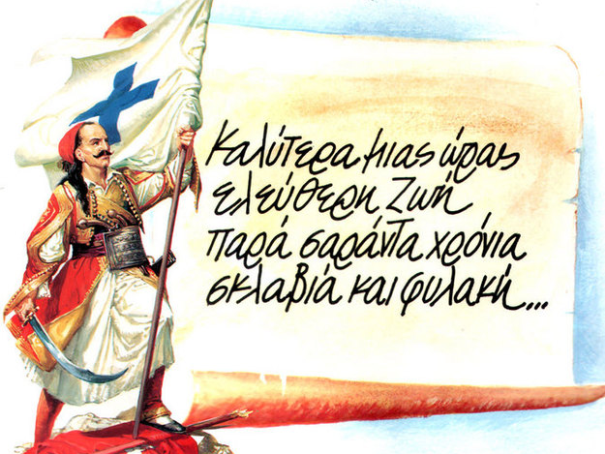
Το μήνυμα των Ηρώων
Ομόνοια, αγώνας και αγάπη για την ελευθερία.
Η θυσία τους συνέβαλε στη δημιουργία του ελληνικού κράτους.

